Slide 1
第5章 Android用户界面

Slide 2
5.1 用户界面基础
用户界面（User Interface，UI）是系统和用户之间进行信息交换的媒介，实现信息的内部形式与人类可接收形式之间的转换
早期，广泛使用批处理界面（1945-1968）和命令行界面（1969-1983）
目前，流行图形用户界面（Graphical User Interface，GUI），采用图形方式与计算机进行交互
未来，将运用虚拟现实技术，通过动作、语言，甚至脑电波来与计算机进行交互

Slide 3
5.1 用户界面基础
Android用户界面
界面设计（XML）与程序逻辑（Java）分离
Android手机屏幕尺寸众多
手机屏幕相对较小

Slide 4
5.1 用户界面基础
Android用户界面
Android用户界面基于MVC模式
模型（Model）是应用程序的核心，用于处理数据和业务逻辑
视图（View）处理用户界面显示
控制器（Controller）处理对外部事件的响应
Notes:
MVC模型中的控制器能够接受并响应程序的外部动作，如按键动作或触摸屏动作等
控制器使用队列处理外部动作，每个外部动作作为一个对立的事件被加入队列中，然后Android用户界面框架按照“先进先出”的规则从队列中获取事件，并将这个事件分配给所对应的事件处理函数

Slide 5
5.1 用户界面基础
Android用户界面
Android系统的界面元素以视图树（View Tree）形式组织
View是最基本的可视单元，是所有界面元素的基类
呈现界面元素内容
用户交互，比如用户输入
ViewGroup是能够容纳多个界面元素的容器，也是View的子类
承载界面布局

Slide 6
5.1 用户界面基础
Android用户界面
单线程用户界面
控制器从队列中获取事件，视图在屏幕上绘制用户界面，使用的都是同一个线程
特点：处理函数具有顺序性，能够降低应用程序的复杂程度，同时也能减低开发的难度
缺点：如果事件处理函数过于复杂，可能会导致用户界面失去响应

Slide 7
5.2 界面布局
界面布局
界面布局（Layout）是用户界面结构的描述，定义了界面中所有的元素、结构和相互关系
声明Android程序的界面布局有两种方法
使用XML文件描述界面布局（推荐使用）
在程序运行时动态添加或修改界面布局
既可以独立使用任何一种声明界面布局的方式，也可以同时使用两种方式

Slide 8
5.2 界面布局
界面布局
使用XML文件声明界面布局的优势
将程序的表现层和控制层分离，修改用户界面时，无需更改程序的源代码
可通过“可视化编辑器”直接查看用户界面，有利于加快界面设计的过程

Slide 9
5.2 界面布局
常用的界面布局
线性布局
框架布局
绝对布局
相对布局
表格布局
网格布局
约束布局

Slide 10
5.2 界面布局
5.2.1 线性布局
线性布局（LinearLayout）是一种重要的界面布局，也是经常使用到的一种界面布局
在线性布局中，所有的子元素都按照垂直或水平的顺序在界面上排列
如果垂直排列，则每行仅包含一个界面元素
如果水平排列，则每列仅包含一个界面元素

Slide 11
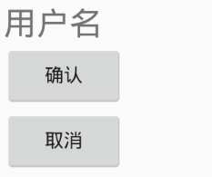
5.2 界面布局
5.2.1 线性布局
练习
1、使用垂直排列的线性布局实现下述界面
2、将上述界面采用水平排列实现。

Slide 12
5.2 界面布局
5.2.2 框架布局
框架布局（FrameLayout）是最简单的界面布局，是用来存放一个元素的空白空间，且子元素的位置是不能够指定的，只能够放置在空白空间的左上角
如果有多个子元素，后放置的子元素将遮挡先放置的子元素

Slide 13
5.2 界面布局
5.2.3 绝对布局
绝对布局（AbsoluteLayout）能通过指定绝对坐标来确定用户界面元素的位置
绝对布局是一种不推荐使用的界面布局，因为通过X轴和Y轴确定界面元素位置后，Android系统不能够根据不同屏幕对界面元素的位置进行调整，降低了界面布局对不同类型和尺寸屏幕的适应能力

Slide 14
5.2 界面布局
5.2.4 相对布局
相对布局（RelativeLayout）是一种非常灵活的布局方式，通过指定与其他元素的相对关系来确定界面元素的位置，能够最大程度保证界面在不同屏幕尺寸的手机上正确显示

Slide 15
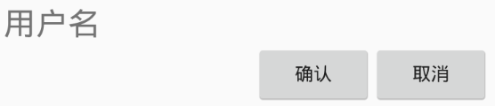
5.2 界面布局
5.2.4 相对布局
练习
1、分别使用绝对布局和相对布局实现下述界面。
2、在设计界面的工具栏上选择不同屏幕尺寸的设备，观察两种布局对屏幕的适应情况。

Slide 16
5.2 界面布局
5.2.5 表格布局
表格布局（TableLayout）是一种常用的界面布局，以行和列的方式来将界面元素添加到表格中
表格布局的行数由开发人员指定，列数等于含有最多子元素的行所包含的元素个数

Slide 17
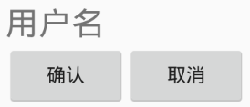
5.2 界面布局
5.2.5 表格布局
练习
1、使用表格布局实现下述界面。

Slide 18
5.2 界面布局
5.2.6 网格布局
网格布局（GridLayout）
Android SDK 4.0开始支持的布局方式
将用户界面划分为网格，界面元素可随意摆放在网格中
比表格布局在界面设计上更加灵活，在网格布局中界面元素可以占用多个网格，而在表格布局却无法实现。

Slide 19
5.2 界面布局
5.2.6 网格布局
界面设计器中可以看到网格，但在模拟器的运行结果中是看不到的
网格布局将界面划分成多个块，这些块是根据界面元素动态划分的，网格布局中行的高度和列的宽度，完全取决于本行或本列中，高度最高或宽度最宽的界面元素

Slide 20
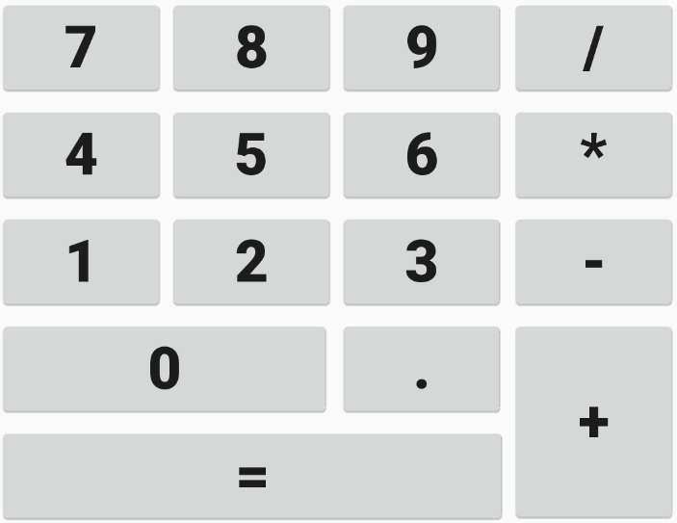
5.2 界面布局
5.2.6 网格布局
练习
1、使用网格布局实现下述简易的计算器界面。

Slide 21
5.2 界面布局
5.2.7 约束布局
约束布局（ConstraintLayout）是Android Studio 2.2中主要的新增功能之一，使用约束的方式来指定各个控件的位置和关系的，有点类似于RelativeLayout，但比RelativeLayout要更强大
约束布局非常适合使用可视化的方式来设计界面，但并不太适合使用XML的方式来进行编写
约束布局可以有效地解决布局嵌套过多的问题

Slide 22
5.2 界面布局
5.2.7 约束布局
练习
1、使用约束布局实现下述界面。

Slide 23
5.3 界面控件
常见的系统控件
TextView
EditText
Checkbox
RadioButton
Spinner
Button
ImageButton
ListView

Slide 24
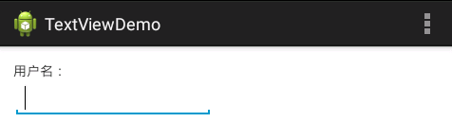
5.3 界面控件
5.3.1 TextView和EditText
TextView是一种用于显示字符串的控件
EditText则是用来输入和编辑字符串的控件

Slide 25
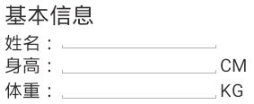
5.3 界面控件
5.3.1 TextView和EditText
练习
1、完成下图界面设计
2、编写代码修改EditText中的内容，并利用Toast在界面上显示修改的内容。

Slide 26
5.3 界面控件
5.3.1 TextView和EditText
练习
Toast.makeText(Context context, CharSequence text, int duration).show();
这三个参数分别是：
1.当前的上下文环境。可用getApplicationContext()或者this
2.要显示的内容。一般就是字符串，可以写在string.xml中
3.显示的时间长短。有Toast默认的参数（LENGTH_LONG和LENGTH_SHORT），也可以自己设定

Slide 27
5.3 界面控件
5.3.2 CheckBox和RadioButton
CheckBox同时可以选择多个选项的控件
RadioButton则是仅可以选择一个选项的控件
RadioGroup是RadioButton的承载体，程序运行时不可见，一个RadioGroup可以包含多个RadioButton，在每个RadioGroup中，用户仅能够选择其中一个RadioButton

Slide 28
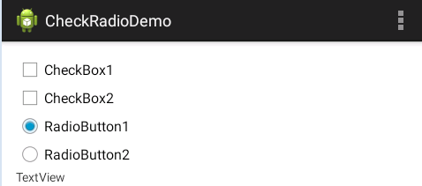
5.3 界面控件
5.3.2 CheckBox和RadioButton

Slide 29
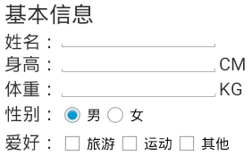
5.3 界面控件
5.3.2 CheckBox和RadioButton
练习
1、在5.3.1练习基础上，添加CheckBox和RadioButton控件完成下图界面设计

Slide 30
5.3 界面控件
5.3.2 CheckBox和RadioButton
练习
2、实现CheckBox和RadioButton的点击事件，并利用Toast在界面上显示信息。
思考
1、不使用RadioGroup组件，如何用代码实现多个RadioButton组件之间的互斥选择？

Slide 31
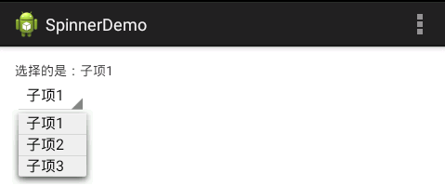
5.3 界面控件
5.3.3 Spinner
一种能够从多个选项中选一个选项的控件，使用浮动菜单为用户提供选择
类似于桌面程序的组合框（ComboBox）

Slide 32
5.3 界面控件
5.3.3 Spinner
定义一个ArrayAdapter适配器，在ArrayAdapter中添加需要在Spinner中可以选择的内容
适配器绑定界面控件和底层数据，如果底层数据更改了，用户界面也相应修改显示内容，就不需要应用程序再监视，从而极大的简化了代码的复杂性

Slide 33
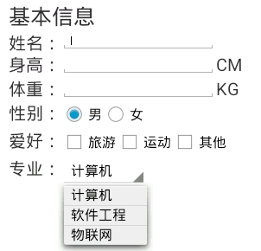
5.3 界面控件
5.3.3 Spinner
练习
1、在5.3.2练习基础上，添加Spinner控件完成下图界面设计

Slide 34
5.3 界面控件
5.3.3 Spinner
练习
2、采用不同方式显示浮动菜单，看看有什么区别？
3、利用setOnItemSelectedListener方法实现Spinner事件，并利用Toast在界面上显示子项信息

Slide 35
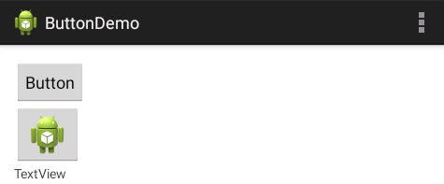
5.3 界面控件
5.3.4 Button和ImageButton
Button是一种按钮控件，用户能够在该控件上点击，然后引发相应的事件处理函数
ImageButton能够在控件按钮显示图像

Slide 36
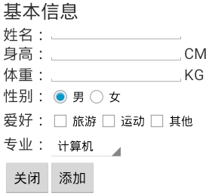
5.3 界面控件
5.3.4 Button和ImageButton
练习
1、在5.3.3练习基础上，添加Button控件完成下图界面设计

Slide 37
5.3 界面控件
5.3.4 Button和ImageButton
练习
2、实现“添加”按钮的点击事件，并利用Toast在界面上显示按钮信息。
3、利用finish()函数实现点击“关闭”按钮退出程序。
4、对同一个按钮注册多个点击事件的监听器，看看事件监听器会如何起作用？
5、实现将多个按钮注册到同一个点击事件的监听器上，比较下和每个按钮分别注册一个有啥区别？

Slide 38
5.3 界面控件
5.3.5 ListView
ListView是一种用于垂直显示的列表控件，如果显示内容过多，则会出现垂直滚动条
ListView能够通过适配器将数据和自身绑定，在有限的屏幕上提供大量内容供用户选择，所以是经常使用的用户界面控件
ListView支持点击事件处理，用户可以用少量的代码实现复杂的选择功能

Slide 39
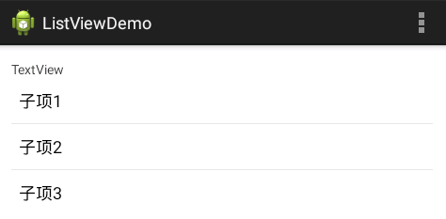
5.3 界面控件
5.3.5 ListView

Slide 40
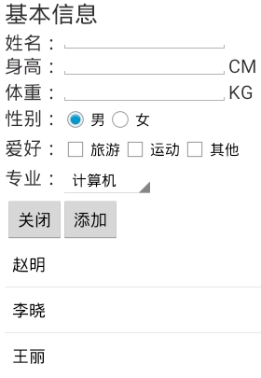
5.3 界面控件
5.3.5 ListView
练习
1、在5.3.4练习基础上，添加ListView控件完成右图界面设计
2、实现ListView的点击事件，并利用Toast在界面上显示所选项的信息。

Slide 41
5.3 界面控件
5.3.5 ListView
练习
3、点击“添加”按钮，保存一条基本信息记录，并将该条记录的姓名项加入ListView控件中，如果姓名为空，则不加入ListView控件并给出相应提示，可以利用Toast实现提示。

Slide 42
5.4 菜单
菜单
应用程序中非常重要的组成部分
在不占用界面空间的前提下，为应用程序提供统一的选择功能和设置界面
为程序开发人员提供易于使用的编程接口
Android系统支持三种菜单
选项菜单（Option Menu）
快捷菜单（Context Menu）
子菜单（Submenu）

Slide 43
5.4 菜单
5.4.1 菜单资源
Android程序的菜单
在代码中动态生成
使用XML文件制作菜单资源（较好的选择）
可以将菜单的内容与代码分离
有利于分析和调整菜单结构

Slide 44
5.4 菜单
5.4.1 菜单资源
代码(Java)生成的菜单
final static int MENU0 = Menu.FIRST; final static int MENU1 = Menu.FIRST+1; @Override public boolean onCreateOptionsMenu(Menu menu) { menu.add(0,MENU0,0,"打印"); menu.add(0,MENU1,1,"新建"); return true; }

Slide 45
5.4 菜单
5.4.1 菜单资源
XML菜单
<menu> <item android:id="@+id/menu0" android:title="打印" /> <item android:id="@+id/menu1" android:title="新建" /> </menu>

Slide 46
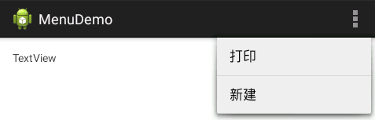
5.4 菜单
5.4.1 菜单资源

Slide 47
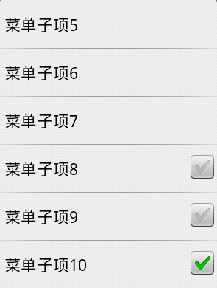
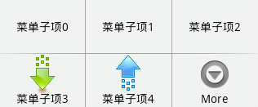
5.4 菜单
5.4.2 选项菜单
经常被使用的Android系统菜单
在Android 2.3之前的系统中，选项菜单分为
图标菜单（Icon Menu）
浮动菜单（Overflow Menu）

Slide 48
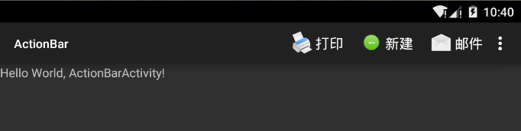
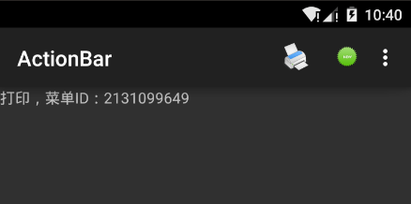
5.4 菜单
5.4.2 选项菜单
在Android 4.0之后的系统中，选项菜单只出现浮动菜单，而没有图标菜单，图标菜单的功能由操作栏（ActionBar）代替实现

Slide 49
5.4 菜单
5.4.2 选项菜单
选项菜单的两个重要函数：
onCreateOptionsMenu()
Activity在创建时调用
初始化自身的菜单系统
onOptionsItemSelected()
在选择菜单项后，处理菜单选择事件

Slide 50
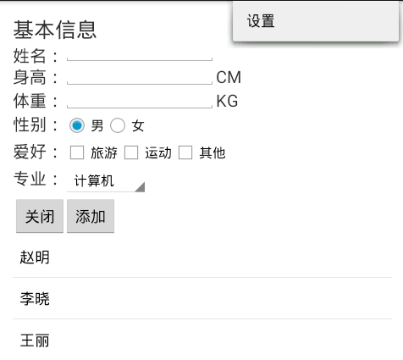
5.4 菜单
5.4.2 选项菜单
练习
1、在5.3.5练习基础上，分别使用XML和代码方式实现右图选项菜单，并添加选择事件，利用Toast在界面上显示菜单项内容和ID。

Slide 51
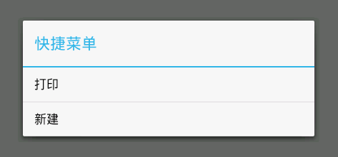
5.4 菜单
5.4.3 快捷菜单
当用户点击界面元素超过2秒后，将启动注册到该界面元素的快捷菜单
类似于计算机程序中的“右键菜单”

Slide 52
5.4 菜单
5.4.3 快捷菜单
与“选项菜单”的方法非常相似，需要重载：
onCreateContextMenu()函数
onContextItemSelected()函数
快捷菜单注册到界面中的某个控件上
registerForContextMenu()函数

Slide 53
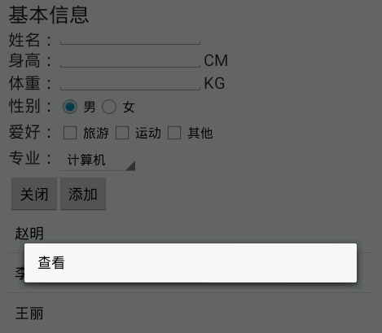
5.4 菜单
5.4.3 快捷菜单
练习
1、在5.4.2练习基础上，分别使用XML和代码方式为ListView控件设计一个快捷菜单，并添加点击事件，利用Toast在界面上显示快捷菜单项内容和ID，同时将选中的列表项内容填入姓名输入框。

Slide 54
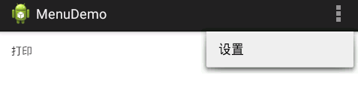
5.4 菜单
5.4.4 子菜单
子菜单就是二级菜单，点击选项菜单或快捷菜单中的菜单项，就可以打开子菜单

Slide 55
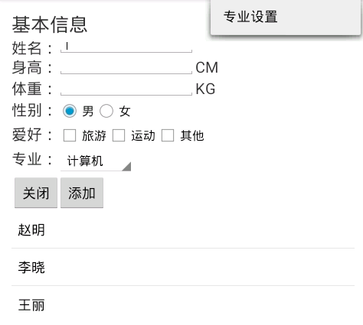
5.4 菜单
5.4.4 子菜单
练习
1、在5.4.3练习基础上，分别使用XML和代码方式为5.4.2练习中的选项菜单添加右图子菜单，并添加选择事件，利用Toast在界面上显示子菜单项内容和ID。

Slide 56
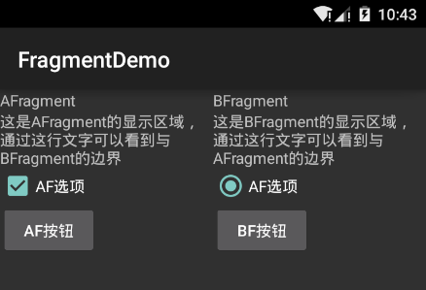
5.5 操作栏与Fragment
操作栏（ActionBar）和Fragment是Android 3.0新引入的界面控件，一定程度上是为了适应Android平板电脑等大屏幕设备界面设计需要而产生的

Slide 57
5.5 操作栏与Fragment
5.5.1 操作栏
操作栏（Action Bar）代替传统的“标题栏”和“选项菜单”功能
操作栏左侧的图标是应用程序的图标（Logo），图标旁边是应用程序当前Activity的标题，右侧的多个图标则是“选项菜单”中的菜单项

Slide 58
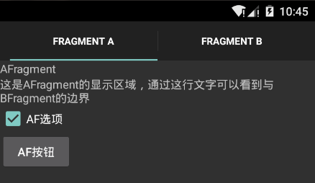
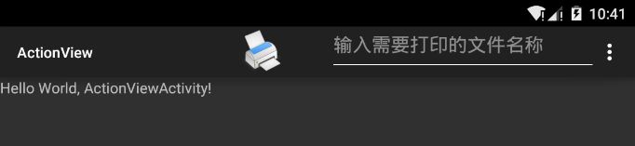
5.5 操作栏与Fragment
5.5.1 操作栏
可以提供多个实用的功能：
（1）将“选项菜单”的菜单项显示在操作栏的右侧；
（2）可在操作栏上实现类似于“搜索框”的功能；
（3）基于Fragment实现类似于Tab页的导航切换功能；
（4）为导航提供可“拖拽—放置”的下拉列表。

Slide 59
5.5 操作栏与Fragment
5.5.1 操作栏
操作栏的实际显示效果，取决于屏幕分辨率和屏幕方向
WXGA720 (1280x720）
WVGA800（480x800）

Slide 60
5.5 操作栏与Fragment
5.5.1 操作栏
在操作栏上增加文字输入功能
WXGA720 (1280x720）分辨率下的显示效果

Slide 61
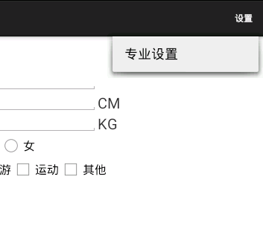
5.5 操作栏与Fragment
5.5.1 操作栏
练习
1、 在5.4.4练习基础上，将选项菜单“设置”添加到操作栏。
2、多增加几个选项菜单到操作栏上，看看有什么变化？
3、增加图标后看看有什么变化？
4、增加输入框后又有什么变化？

Slide 62
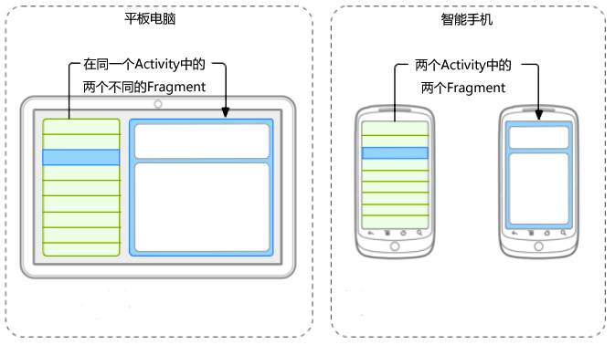
5.5 操作栏与Fragment
5.5.2 Fragment
用途是在大屏幕设备上实现灵活、动态的界面设计
新闻阅读程序
Notes:
新闻阅读程序
将界面划分为左右两部分，并使用两个Fragment实现。
左侧用来展示新闻列表，右侧用来阅读新闻的具体内容。
两个Fragment可以并排的放置在同一个Activity中，且这两个Fragment都具有自己的生命周期函数和界面输入事件。
如果不使用Fragment，开发人员就需要在一个Actvitiy中实现展示新闻列表，而在另一个Actvitiy中显示新闻的具体内容。
使用Fragment就可以将两部分功能合并到同一个Activity中实现。

Slide 63
5.5 操作栏与Fragment
5.5.2 Fragment
Fragment被设计成可重用模块，有自己的布局和生命周期回调函数，可以将同一个Fragment放置到多个不同的Activity中。
为了重复使用Fragment，应该避免直接从一个Fragment去操纵另一个Fragment，这样会增加两个Fragment之间的耦合度，不利于模块的重用
通过不同的Fragment组合，可以适应不同尺寸的屏幕

Slide 64
5.5 操作栏与Fragment
5.5.2 Fragment
Fragment具有与Activity类似的生命周期，但比Activity支持更多的事件回调函数
创建
on
ActivityCreated
()
Fragment
on
Attach
()
onCreate
()
on
CreateView
()
on
Start
()
OnResume
()
栈
堆
Fragment
退
处于活动
回
状态
过
销毁
通
Fragment
onDetach
()
onDistroy()
on
St
op
()
On
Pause
()
onDestroyView
()

Slide 65
5.5 操作栏与Fragment
5.5.2 Fragment
创建Fragment需要继承Fragment的基类，一般应实现onCreate()、onCreateView()和onPause()三个生命周期回调函数
onCreate()函数是在Fragment创建时被调用，用来初始化Fragment中的必要组件
onCreateView()函数是Fragment在用户界面上第一次绘制时被调用，并返回Fragment的根布局视图
onPause()函数是在用户离开Fragment时被调用，用来保存Fragment中用户输入或修改的内容
如果仅通过Fragment显示元素，而不进行任何的数据保存和界面事件处理，则可仅实现onCreateView()函数

Slide 66
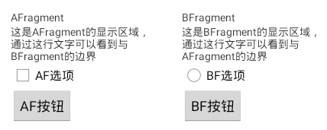
5.5 操作栏与Fragment
5.5.2 Fragment
练习
在一个Activity中同时加载两个Fragment

Slide 67
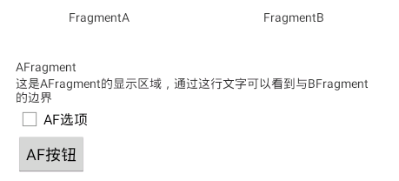
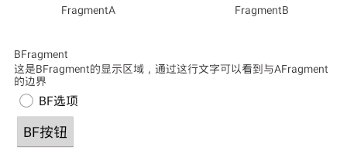
5.5 操作栏与Fragment
5.5.2 Tab导航栏
使用TabHost和TabActivity可以实现Tab导航栏的功能，但是TabActivity已经过时
使用动态加载Fragment的方式实现Tab导航栏。

Slide 68
5.6 界面事件
在MVC模型中，控制器根据界面事件（UI Event）类型不同，将事件传递给界面控件不同的事件处理函数。
按键事件（KeyEvent）将传递给onKey()函数进行处理
触摸事件（TouchEvent）将传递给onTouch()函数进行处理

Slide 69
5.6 界面事件
Android系统界面事件的传递和处理遵循一定的规则
如果界面控件没有设置事件监听器，界面事件则会直接传递给界面控件的其他事件处理函数
如果界面控件设置了事件监听器，则事件将先传递给事件监听器，然后根据事件监听器处理函数的返回值决定是否再传递给其他事件处理函数

Slide 70
5.6 界面事件
Android系统界面事件的传递和处理遵循一定的规则
如果监听器处理函数的返回值为true，表示该事件已经完成处理过程，不需要其他处理函数参与处理过程，这样事件就不会再继续进行传递
如果监听器处理函数的返回值为false，则表示该事件没有完成处理过程，或需要其他处理函数捕获到该事件，事件会被传递给其他的事件处理函数

Slide 71
5.6 界面事件
5.6.1 按键事件
以EditText控件中的按键事件来说明Android系统界面事件传递和处理过程，假设EditText控件已经设置了按键事件监听器
当用户按下键盘上的某个按键时，控制器将产生KeyEvent按键事件
Android系统会首先判断EditText控件是否设置了按键事件监听器，因为EditText控件已经设置按键事件监听器OnKeyListener，所以按键事件先传递到监听器的事件处理函数onKey()中，然后根据返回值决定是否继续传递事件

Slide 72
5.6 界面事件
5.6.1 按键事件
如果onKey()函数返回false，事件将继续传递，这样EditText控件就可以捕获到该事件，将按键的内容显示在EditText控件中
如果onKey()函数返回true，将阻止按键事件的继续传递，这样EditText控件就不能够捕获到按键事件，也就不能够将按键内容显示在EditText控件中

Slide 73
5.6 界面事件
5.6.1 按键事件
为了处理控件的按键事件，先需要设置按键事件的监听器，并重载onKey()函数
示例代码如下：
editText.setOnKeyListener(new OnKeyListener(){ @Override public boolean onKey(View view, int keyCode, KeyEvent keyEvent) { //过程代码…… return true/false; }

Slide 74
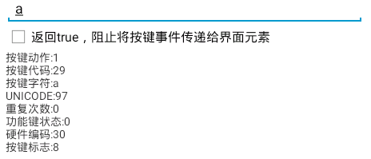
5.6 界面事件
5.6.1 按键事件
按键事件示例
EditText控件用于输入字符，CheckBox控件用来控制onKey()函数的返回值，TextView控件用来显示按键事件的详细信息
按键动作
按键代码
按键字符
Unicode编码
重复次数
功能键状态
硬件编码
按键标志

Slide 75
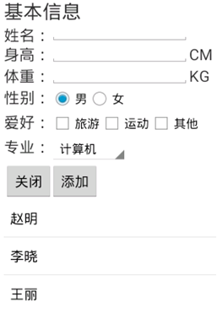
5.6 界面事件
5.6.1 按键事件
练习
1、在5.5.1练习基础上，添加按键事件，右图中的“身高”和“体重”中只能输入数字和字符“.”，无法输入其他字符，当输入其他字符要给出相应提示，可以利用Toast实现提示。

Slide 76
5.6 界面事件
5.6.2 触摸事件
Android界面框架支持对触摸事件的监听，并能够将触摸事件的详细信息传递给处理函数
需要设置触摸事件的监听器，并重载onTouch ()函数
touchView.setOnTouchListener(new View.OnTouchListener(){ @Override public boolean onTouch(View v, MotionEvent event) { //过程代码…… return true/false; }

Slide 77
5.6 界面事件
5.6.2 触摸事件
当手指接触到触摸屏、在触摸屏上移动和离开触摸屏时，分别会引发ACTION_DOWN、ACTION_MOVE和ACTION_UP触摸事件，而无论是哪种触摸事件，都会调用onTouch()函数进行处理
事件类型包含在onTouch()函数的MotionEvent参数中，可以通过getAction()函数获取到触摸事件的类型，然后根据触摸事件的不同类型进行不同的处理

Slide 78
5.6 界面事件
5.6.2 触摸事件
MotionEvent参数中不仅有触摸事件的类型信息，还有触点的坐标信息，触点压力，触点尺寸，历史信息等
getX()和getY()函数可以获取触点相对于父界面元素的坐标信息，getRawX()和getRawY()函数可以获取触点的绝对坐标信息
getPressure()函数可以获取触点压力（0和1之间的浮点数），表示用户对触摸屏施加压力的大小，接近0表示压力较小，接近1表示压力较大
getSize()函数可以获取触点尺寸（0和1之间的浮点数），是指用户接触触摸屏的接触点大小，接近0表示尺寸较小，接近1表示尺寸较大

Slide 79
5.6 界面事件
5.6.2 触摸事件
一般情况下，如果用户将手指放在触摸屏上，但不移动，然后抬起手指，应先后产生ACTION_DOWN和ACTION_UP两个触摸事件
但如果用户在屏幕上移动手指，然后再抬起手指，则会产生这样的事件序列：ACTION_DOWN → ACTION_MOVE → ACTION_MOVE → ACTION_MOVE → ……→ ACTION_UP

Slide 80
5.6 界面事件
5.6.2 触摸事件
如果Android界面框架不能产生足够多的触摸事件，则应用程序就不能够很精确的描绘触摸屏上的触摸轨迹
如果Android界面框架产生了过多的触摸事件，虽然能够满足精度的要求，但却降低了应用程序效率
Android界面框架使用了“打包”的解决方法。在触点移动速度较快时会产生大量的数据，每经过一定的时间间隔便会产生一个ACTION_MOVE事件，在这个事件中，除了有当前触点的相关信息外，还包含这段时间间隔内触点轨迹的历史数据信息，这样既能够保持精度，又不至于产生过多的触摸事件。

Slide 81
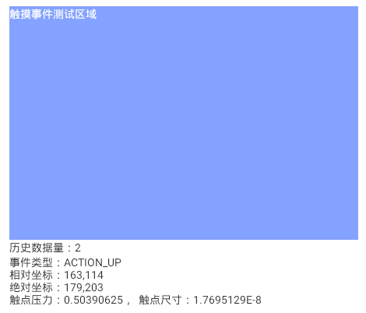
5.6 界面事件
5.6.2 触摸事件
触摸事件示例
浅蓝色部分是触摸区域，可以使用鼠标模拟触摸手机屏幕，下方是显示区域，用来显示触摸事件的相关信息

